Slide 1


Slide 2

PARTICIPACIÓN SOCIAL EN SALUD
Desde la gestión de la Salud Pública se promueven diferentes estrategias y espacios de Participación Social y se apoyan las iniciativas comunitarias en pro de la defensa de los derechos del ciudadano por medio de las siguientes acciones, enmarcadas en La Política de participación en salud a nivel Departamental según Resolución 2063 de 2017 y ajustadas a su plan de acción que responde a 5 ejes estratégicos.
1. Fortalecimiento institucional
2. Empoderamiento de la ciudadanía y las organizaciones sociales en salud
3. Impulso a la cultura de la salud
4. Control social en salud
5. Gestión y garantía en salud con participación en el proceso de decisión

Slide 3
MECANISMOS DE PARTICIPACIÓN
MECANISMO | NÚMERO DE ENCUENTROS | META
Consejo Territorial de Seguridad Social en Salud – CTSSS | 4 | 4
Comité de Participación Comunitaria COPACO | 2 | 4
Asociación de Usuarios | 2 | 6
Comité de Ética Hospitalaria ESE Hospital | 4 | 12
Audiencia Ciudadana de Rendición Pública de Cuentas | 2 | 2
Veedurías ciudadanas | 1 | 2

Slide 4

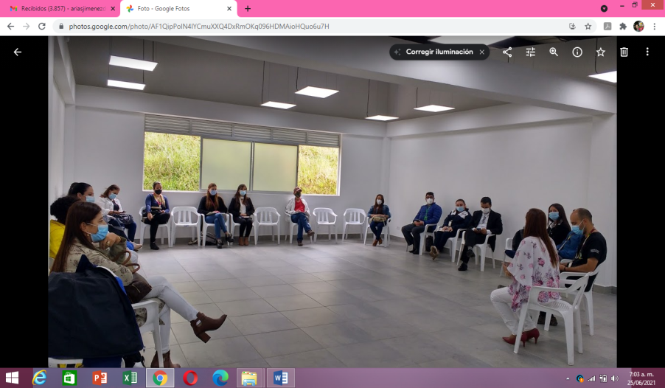

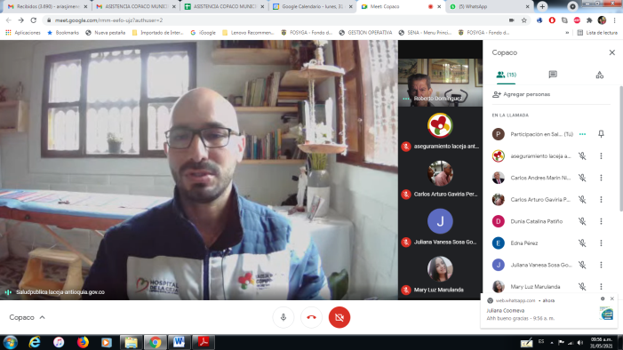
EVIDENCIAS

Slide 5
ACTIVIDADES PARA EL CUMPLIMIENTO DE LOS EJES ESTRATÉGICOS
ACTIVIDAD | INDICADOR | META
Elaboración plan de acción política de participación en salud | 2 | 2
Seguimiento plan de acción política de participación en salud | 2 | 4
Encuentros Pedagógicos para socialización y formación en temas de salud pública, participación y control social | 4 | 6
Número de espacios y estrategias en salud realizados con participación de la comunidad | 6 | 6

Slide 6
ACTIVIDADES PARA ELCUMPLIMIENTO DE LOS EJES ESTRATÉGICOS
Medios habilitados para radicar PQRS | 4 | 4
Seguimiento a encuestas de satisfacción y elaboración de informes periódicos con análisis de resultados y planes de mejora | 3 | 4
Junta directiva de la ESE Hospital reuniéndose periódicamente con sus integrantes | 4 | 6

Slide 7

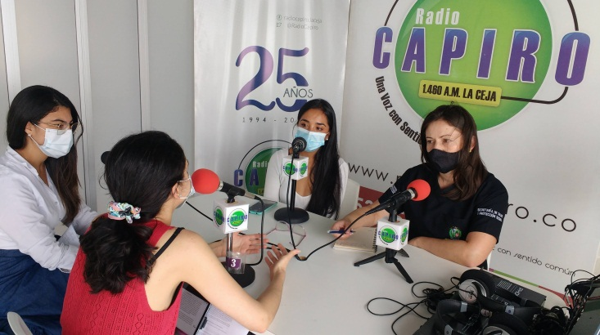
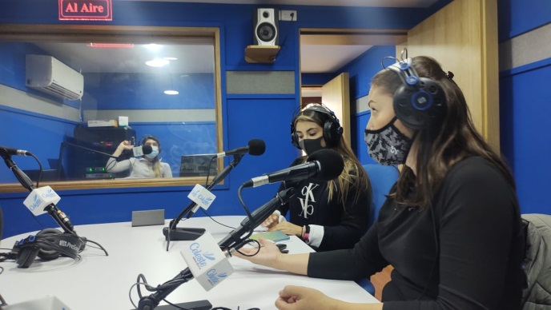
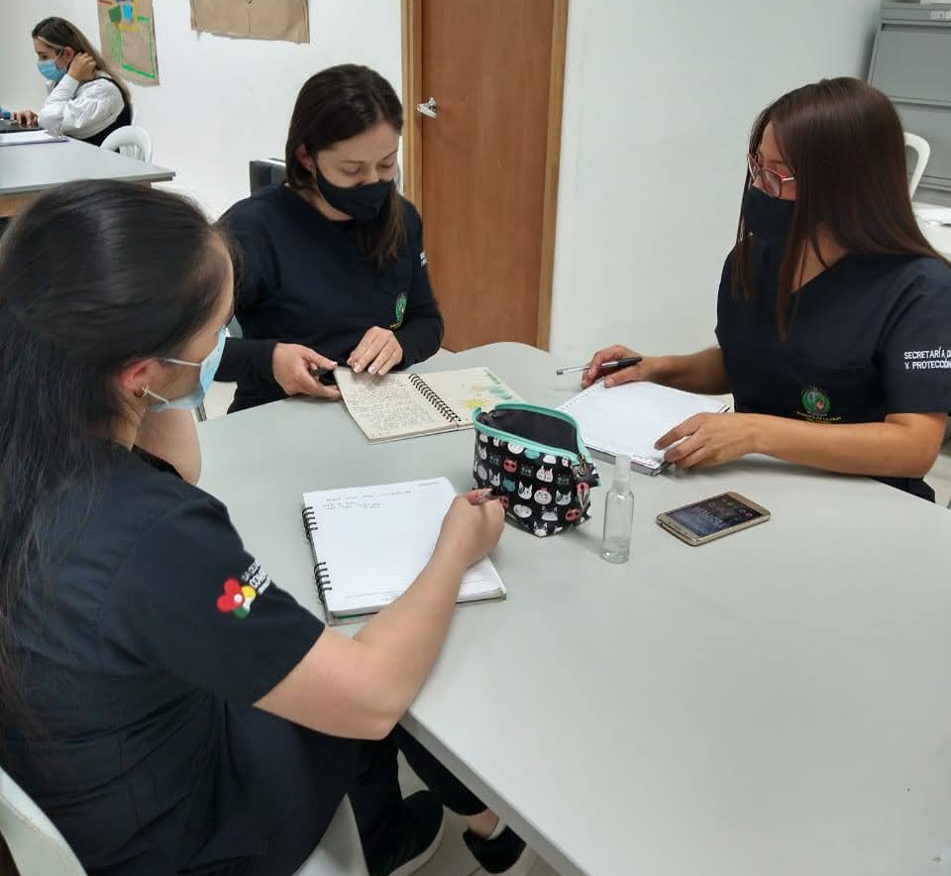
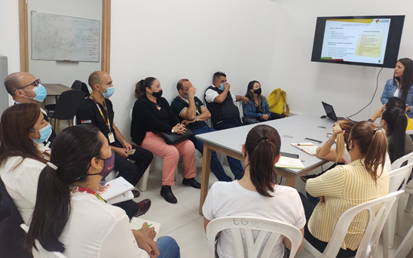
Programas radiales
Socialización de rutas de atención

Slide 8
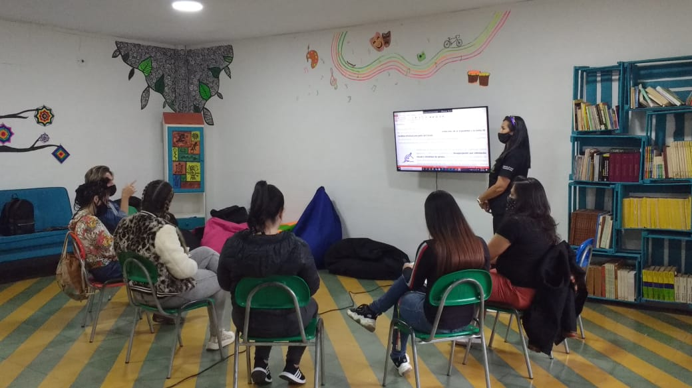
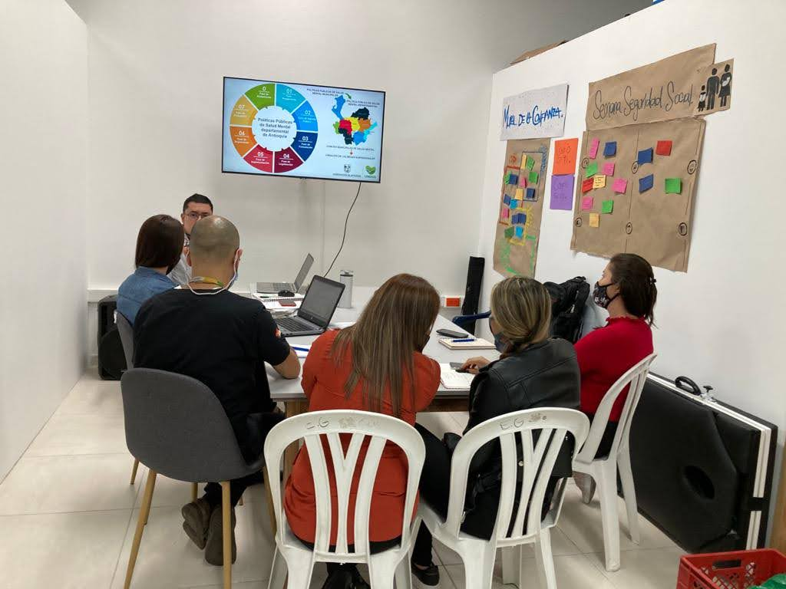
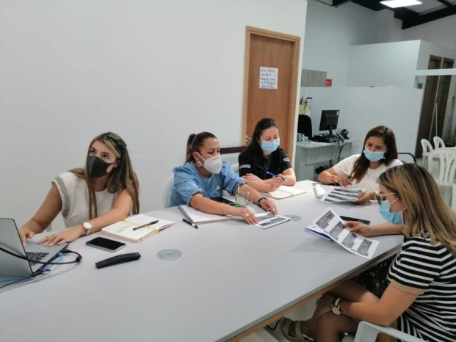
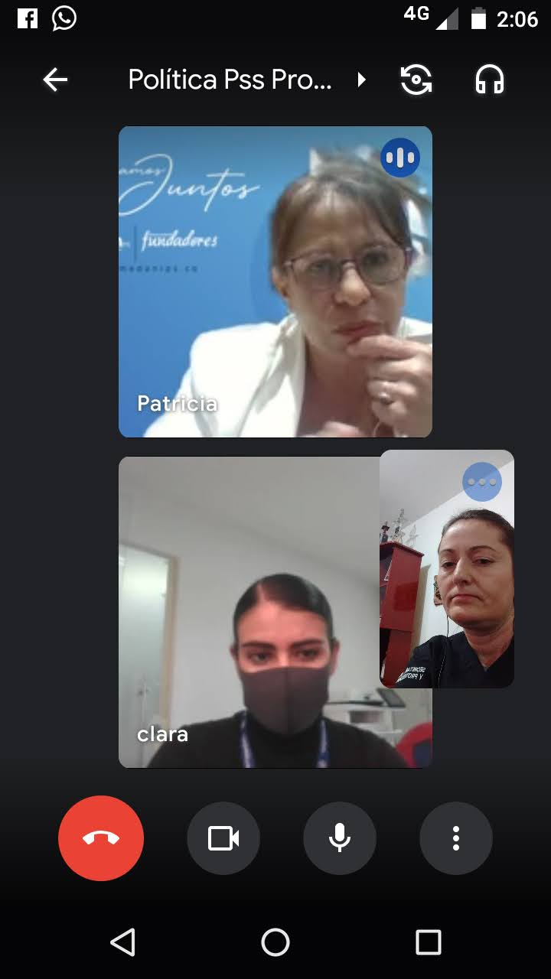
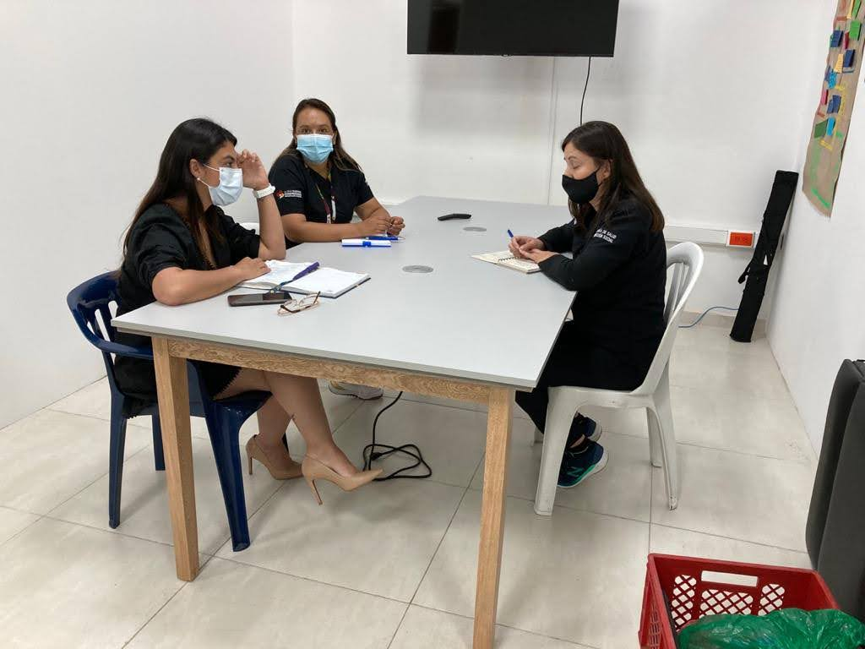
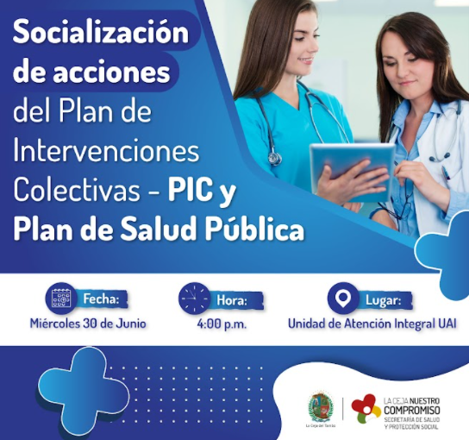
Reunión grupos con enfoque diferencial
Acompañamiento Políticas Públicas
Articulación con IPS

Slide 9
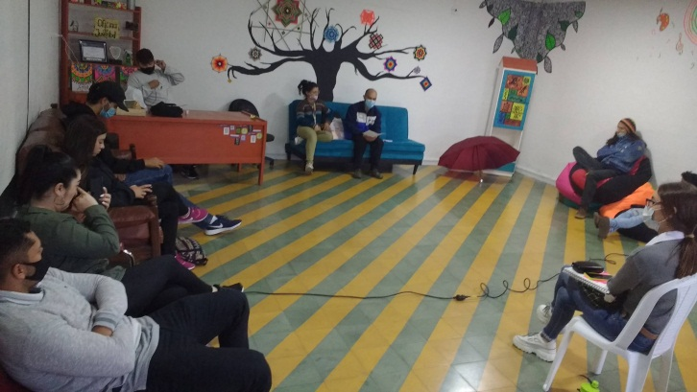
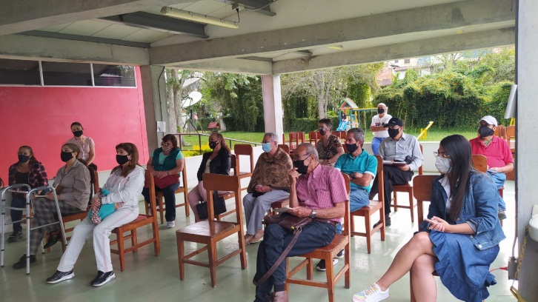
ESTRATEGIA PEDAGÓCIA INTERINSTITUCIONAL
TEMÁTICAS
1. LEYES ESTATUTARIAS DE SALUD Y PARTICIPACION, SISBEN IV PPNA Y ASEGURAMIENTO EN SALUD, PLANES DE BENEFICIO
2. USO DE REDES SOCIALES PARA EL FORTALECIMIENTO DE LA COMUNICACION EN LAS ORGANIZACIONES SOCIALES
3. TEMAS DE SALUD PUBLICA CON ENFOQUE DIFERENCIAL Y DE GENERO PIC
4. PLAN DE DESARROLLO Y PLANEACION EN SALUD
5. MECANISMOS DE RENDICION DE CUENTAS PARA EL MANEJO TRANSPARENTE DE RECURSOS
6. DESARROLLO DE EJERCICIOS DE CONTROL SOCIAL A PROYECTOS DE SALUD INCLUIDOS EN EL PAS 2021

Slide 10
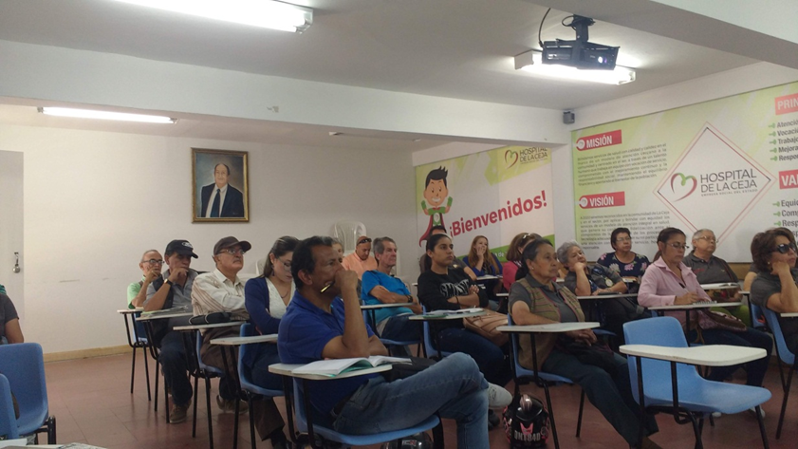
SIN EL DERECHO A LA PARTICIPACIÓN NO ES POSIBLE EL DERECHO A LA SALUD
*Ministerio de Salud y Protección Social
El control social busca innovar las relaciones entre Estado y ciudadanía, para que ésta pueda intervenir en los procesos de gestión pública, promoviendo la “Corresponsabilidad”, donde se evidencie como lo público y lo privado se armonizan en un sistema de gestión que favorece y promueve la responsabilidad compartida a través de la existencia de relaciones de confianza mutua.
MUCHAS GRACIAS

